Slide 1

モビリティ
鉄・銅・リチウム
鉄道の写真（ストック）
都市
鉄道
金属素材
鉄・銅・アルミ
鉄・銅
暮らしを形づくる鉄・銅・アルミ
製錬・精製
スマートフォン・
データセンターの写真
再生可能エネルギー
送電網
デバイス
海上輸送
銅地金
銅・鉄
銅・アルミ
銅・リチウム・ニッケル
コアメッセージ
目次
私たちの存在意義
Contents
Strength to Hold.
Power to Connect.
01
我々は何者か
P.04
三菱商事とは／金属資源グループとは
02
独自価値
P.06
持つ力と、つなぐ力。
投資とトレーディングの両輪／原料炭・銅・トレーディング・新技術
資源は、そこに「ある」だけでは、まだ価値ではありま
せん。誰かが見出し、育て、必要とする場所へ届けて、
はじめて力になる。私たちは、世界有数の資産に関わ
り、投資とトレーディングの両輪で川上から川下までを
つなぎます。フェアな立場だからこそ、埋められる隙間
がある。多様なパートナーと使い手の間に立ち、その
時々の最適解を導く。世界に眠る価値を、社会の力へ。
03
選ばれ続ける理由
P.10
Partner of Choice
04
何を実現するか
P.11
社会課題への取り組み
02
03

Slide 2
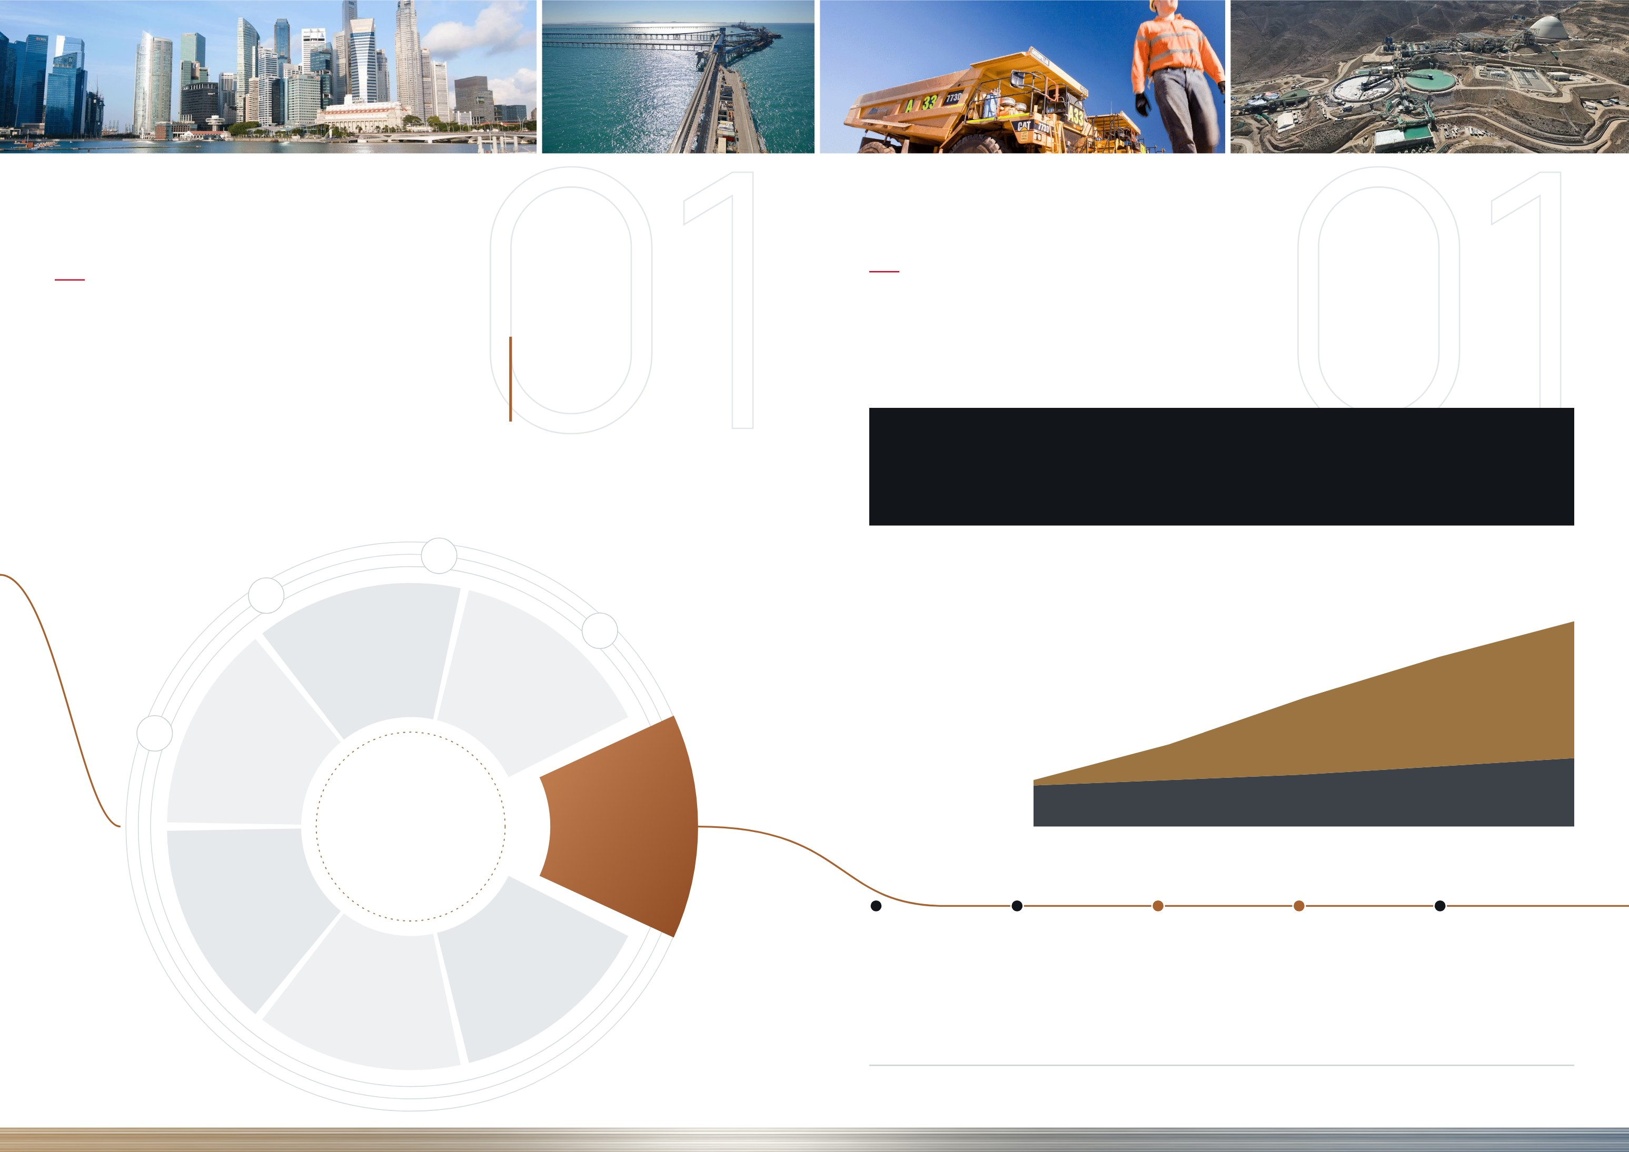
01
01
第1章 我々は何者か｜三菱商事とは
第1章 我々は何者か｜金属資源グループとは
Who we are.
The core that has carried us.
三綱領を精神の根幹に、「総合力」で価値を生む
三綱領を体現する中核グループとして
三菱商事は三綱領を企業理念とし、事業を通じて経済価
値・社会価値・環境価値の同時実現を目指しています。
幅広い産業と地域にまたがる事業と人のつながり＝「総
合力」が、三菱商事の強みです。
7つの営業グループのうち、
長年三菱商事を支えてきた
中核グループの一つ。
社会に不可欠な金属資源を世界から確保し、安定的に届けてきました。三綱領を事業で体現す
る中核グループとして、市況の波を越え、長年にわたり会社の屋台骨を支えています。
GROUP MISSION グループミッション
社会が必要とする良質な金属資源を、持続可能な形で安定供給することで、よ
り良い社会の実現に寄与する
これまでの変遷
先見性をもって先手を打ってきた歩み
○○グループ
事業・製品
○○グループ
事業・製品
事業の重心
○○グループ
■ 資源投資
■ トレーディング
事業・製品
三菱商事
金属資源
グループ
総合力
三綱領
中核グループ
所期奉公
処事光明
立業貿易
原料炭・銅 ほか
○○グループ
1980〜90年代
1990年代
2000年代
2010年代
2020年代〜
事業・製品
日本の産業に、
資源を。
仲介から、
担い手へ。
一級資産に、
早くから。
次の柱を、
先回りして。
投資と販売を、
一つの力に。
○○グループ
○○グループ
事業・製品
トレーディングで
参入し、少数出資
から事業に関わる
投資モデルへ転換
し、JV運営の知見
を蓄える
BHPと原料炭の合
弁を組成し、事業
経営に参画
銅へ領域を広げ、
販売機能をRtMに
集約
両輪を一体で動か
す、グローバルな
事業者へ
事業・製品
※グループ名称は確認後に記載
事業領域
原料炭 銅 鉄鉱石 ニッケル リチウム アルミ 肥料資源 二次資源
04
05

Slide 3
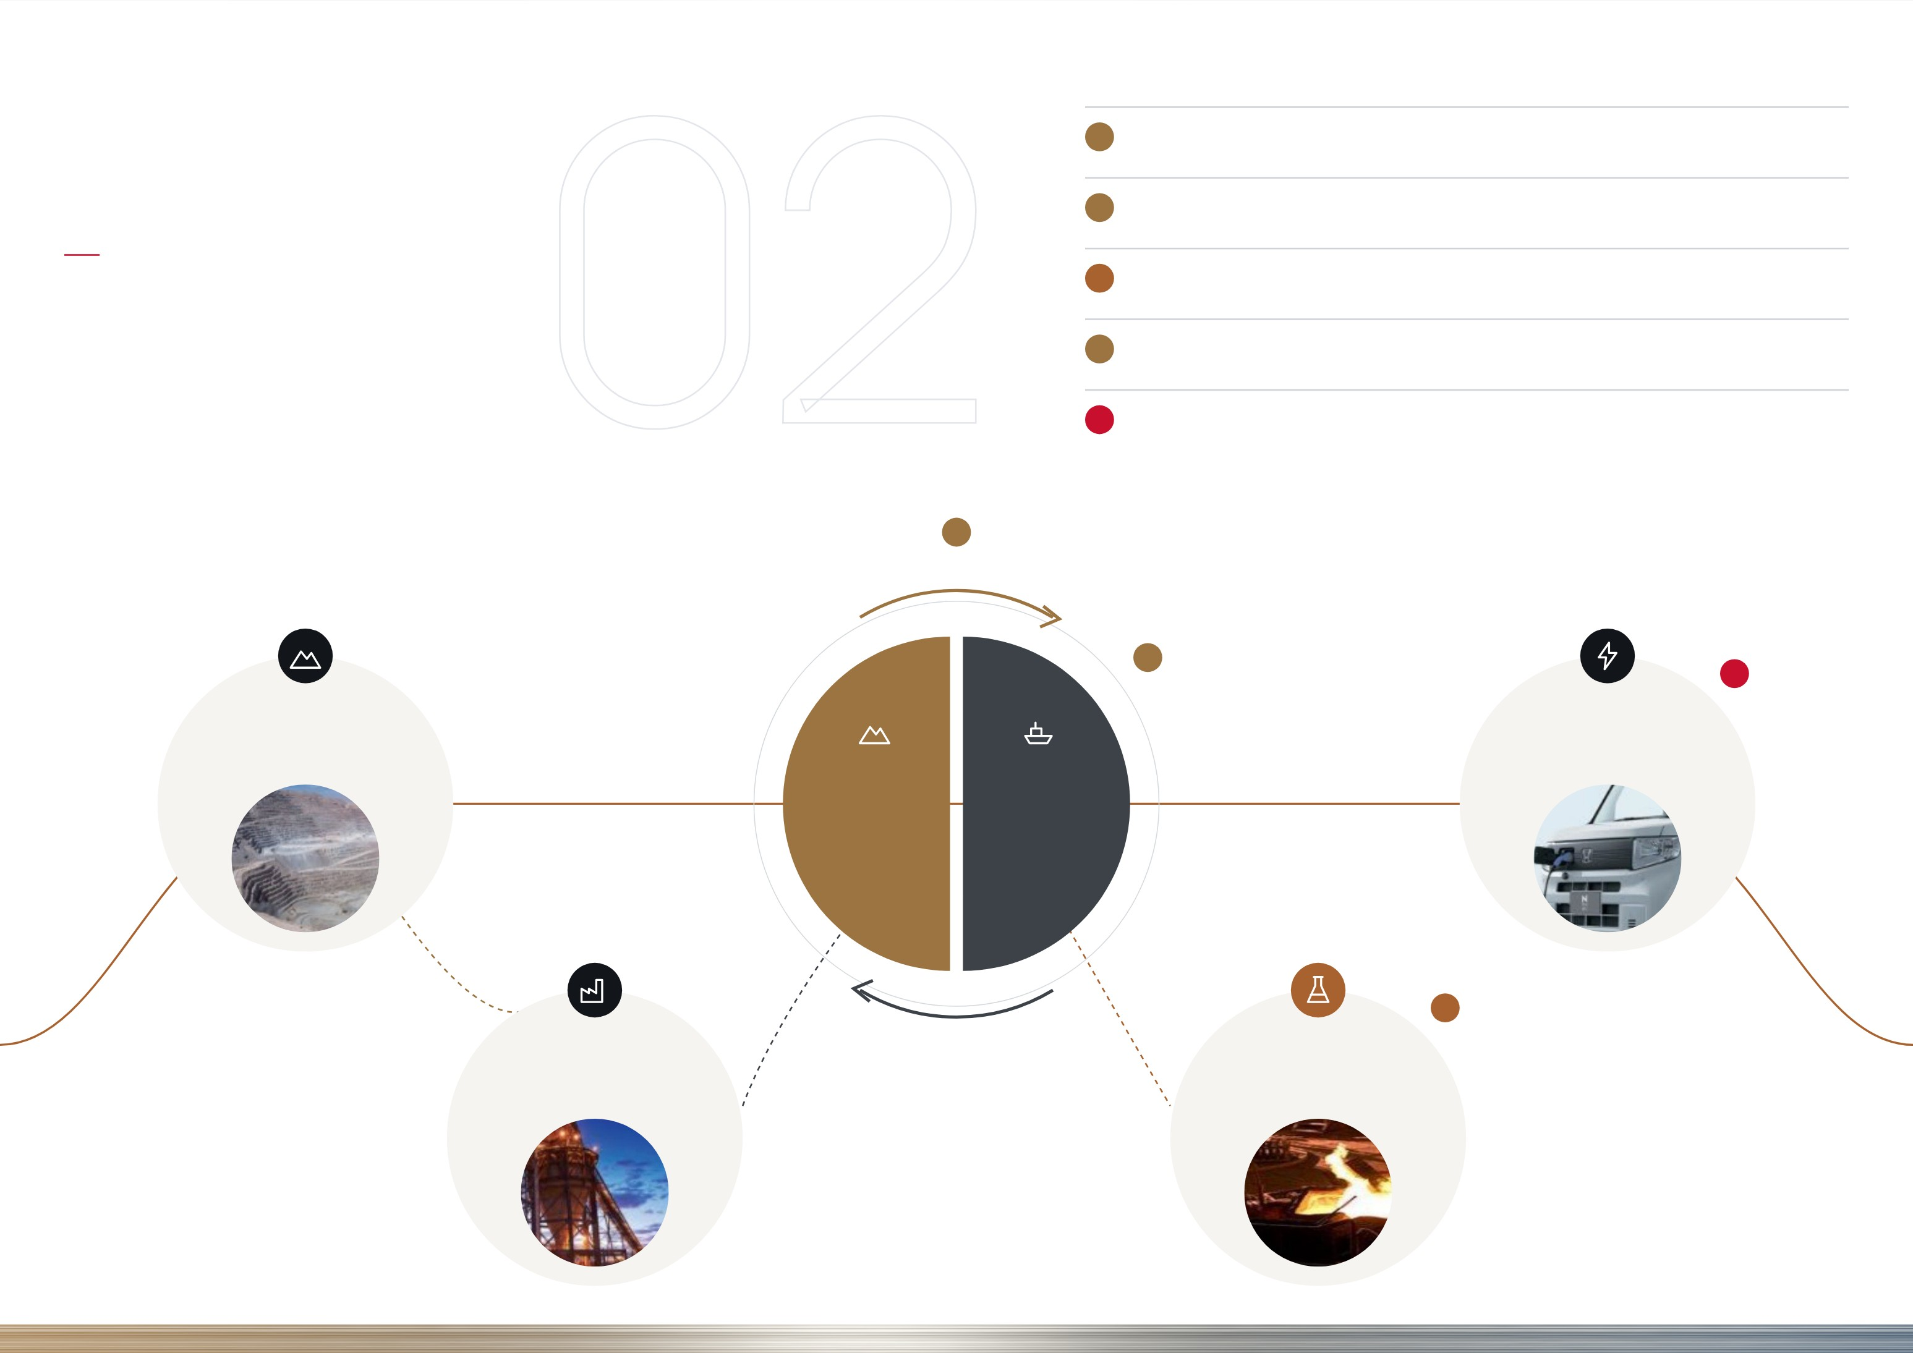
第2章 独自価値｜投資とトレーディングの両輪
金属資源グループならではの強み
Two wheels,
one flow.
02
持つ力・つなぐ力
A
資源に投資して育てる力と、市場へ届ける力の両方を持つ
B
互いを強め合う
市場の情報を投資判断に、投資の資源を市場へ
資源の流れ全体に関わり、互いを強め合ってきた
C
流れ全体を進化させる
投資とトレーディングの両輪で、資源の流れ全体に関わ
る。互いを強め合いながら、長い時間をかけて積み重ね
てきたこと。それが、鉱山会社でも純粋なトレーダーで
もない、金属資源グループならではの強さです。
業界の課題に挑む新技術へ投資し、両輪に還元
D
長い時間をかけて
市況に左右されず関わり続け、先見性を培う
E
その結果としての、いま
原料炭・銅・トレーディング → P.08
A
投資で得た資源を、市場へ
B
E
川上｜鉱山・資源開発
川下｜需要家・最終製品
世界上位の優良鉱山を育てる
電化・インフラ・モビリティ
資源投資
トレー
ディング
資源に投資し
育てる力
市場へ
届ける力
市場の情報を、投資判断へ
C
川中｜製錬・製鉄
新技術｜ボトルネックへ
精鉱・原料を製錬所・製鉄所へ
選鉱・浸出・リサイクルに投資
06
07

Slide 4
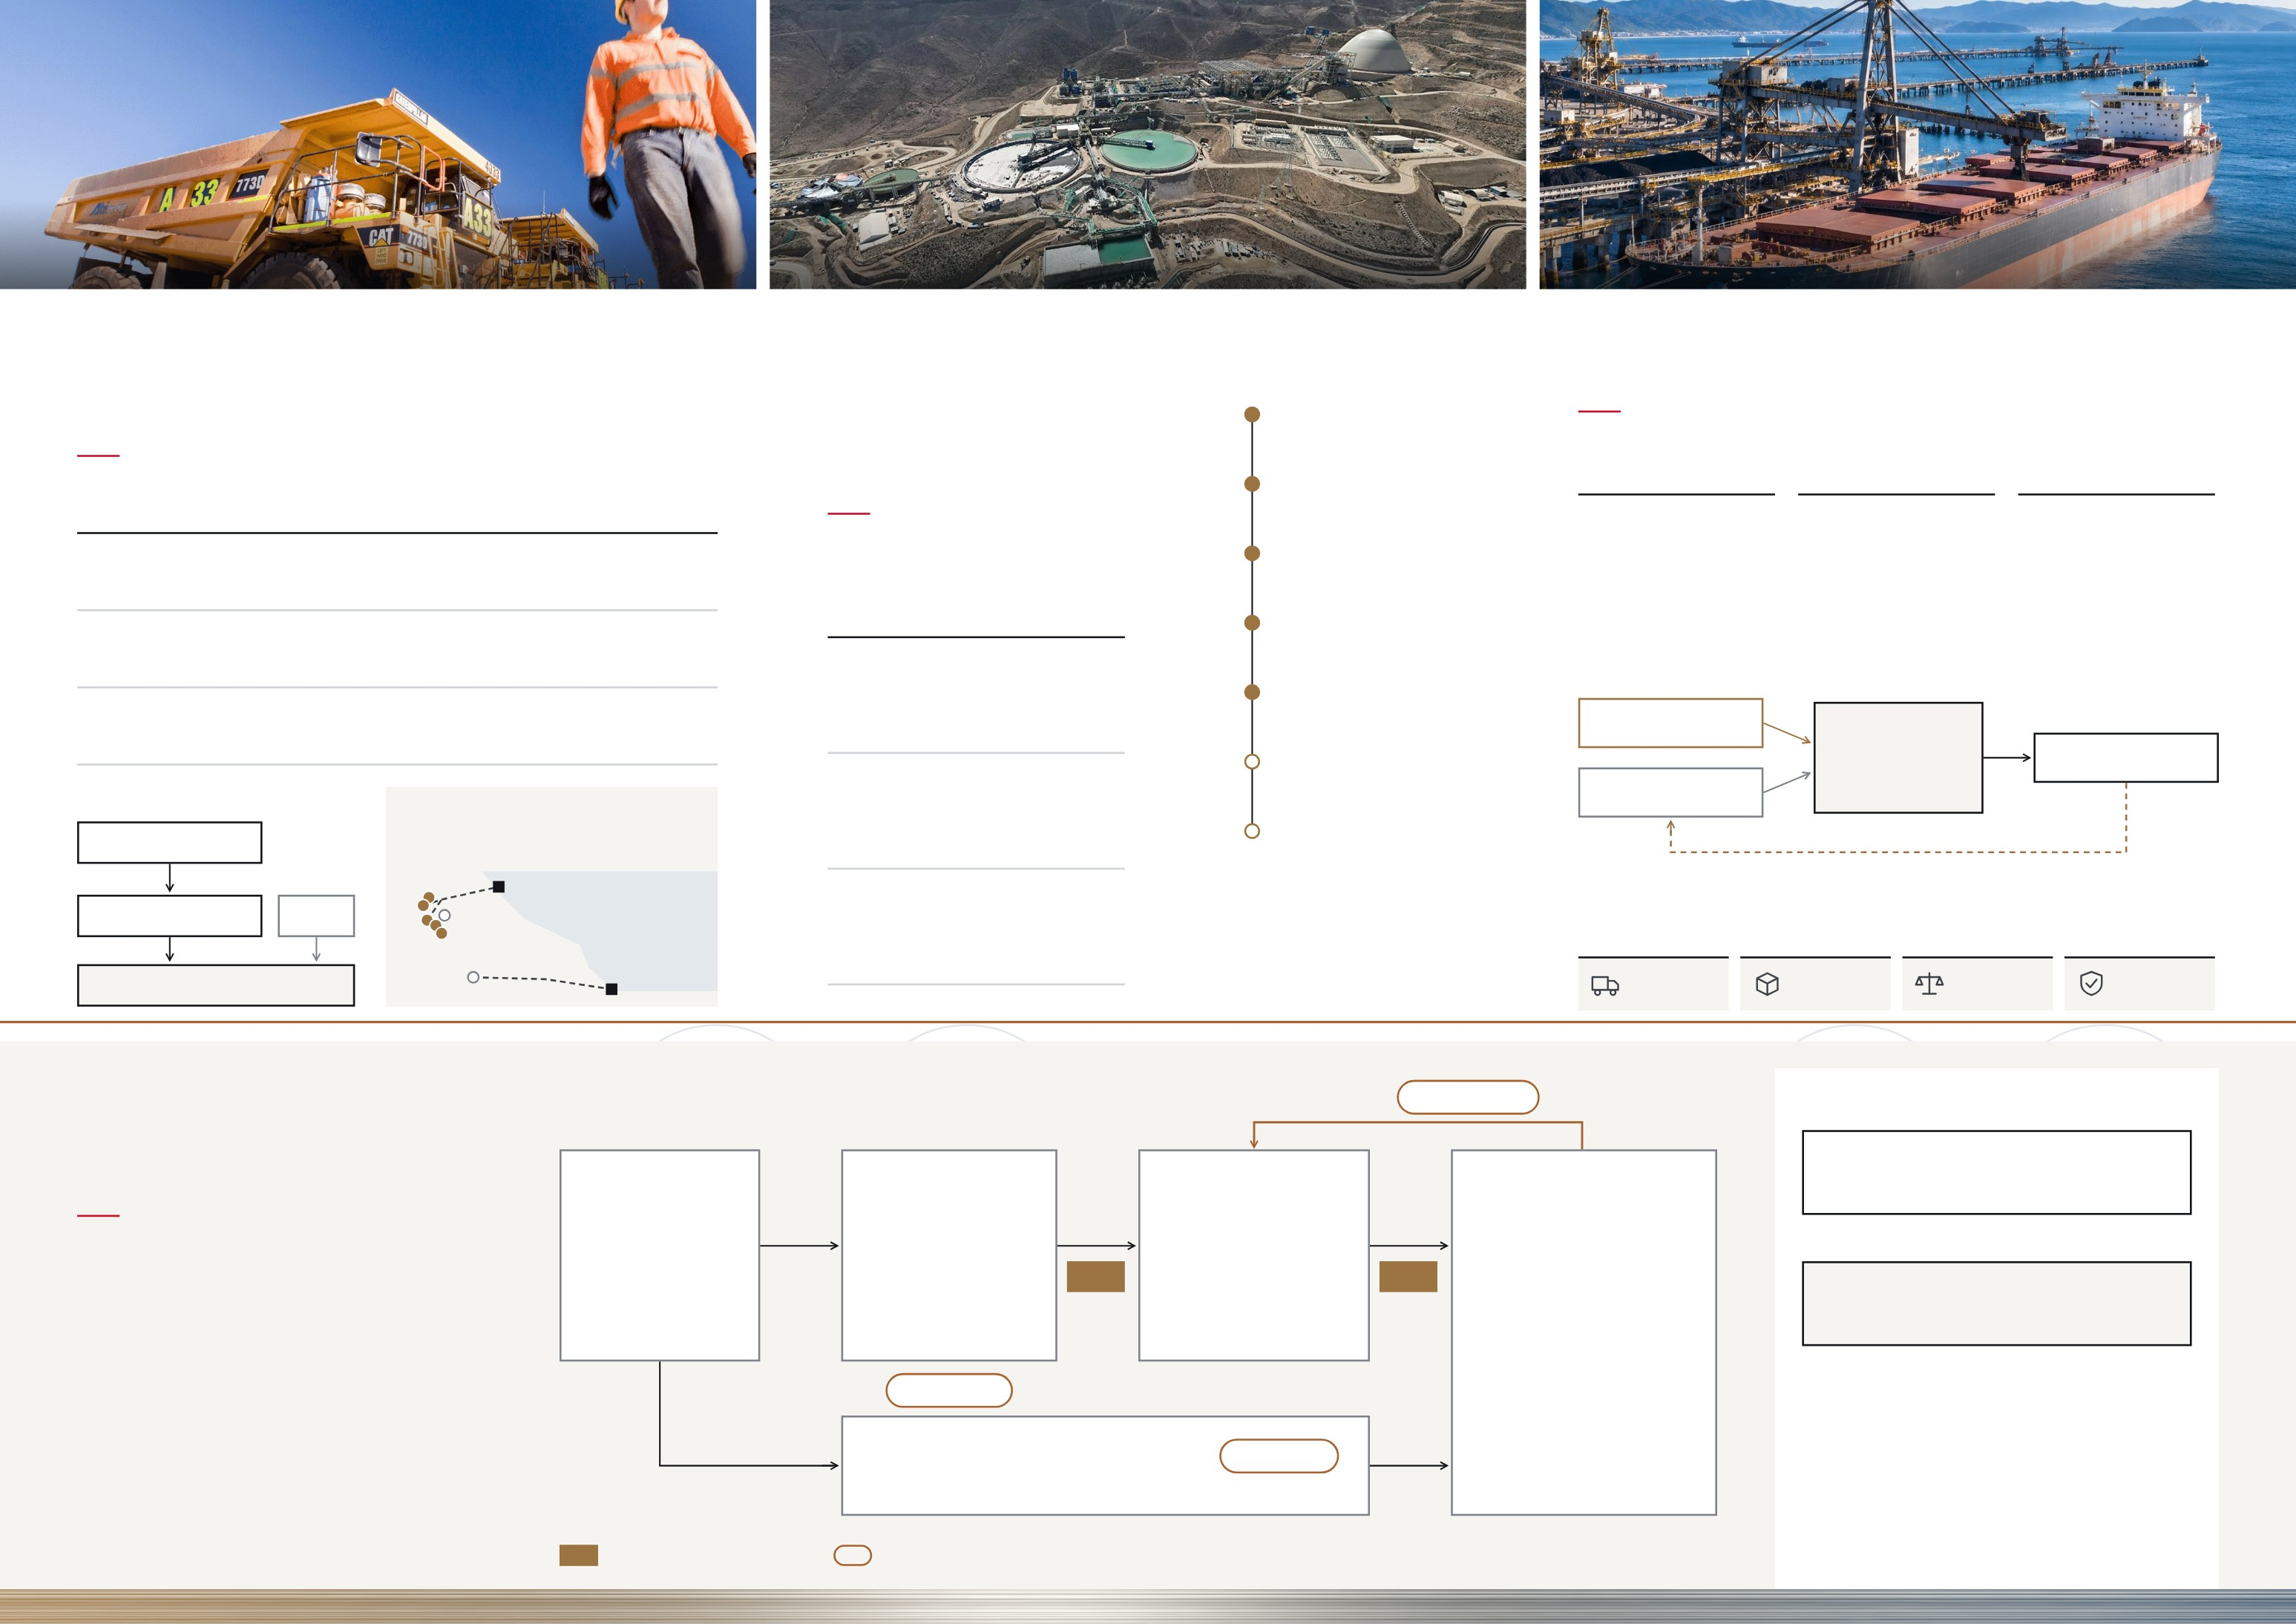
原料炭
銅
トレーディング
豪州
南米
PILLAR 1 原料炭事業
PILLAR 2 銅事業
早期の参画
PILLAR 3 トレーディング事業（RtM）
World-class
metallurgical coal.
The partner
the copper
industry
calls first.
主要銅鉱山への参画年
Resource to Market.
1988
Escondida
投資から販売までを、一気通貫でつなぐ
チリ｜1位｜8.25%
鉄の主原料“産業のコメ”を、世界最高品位で届ける
1997
Los Pelambres
日本最大の銅生産者とし
て、業界から声がかかる
チリ｜12位｜5%
15
50
〜1,000
MARKET
上位5社で約80%
1999
Antamina
INDUSTRIES
COUNTRIES
CUSTOMERS
寡占度が高く、供給は漸減
ペルー｜4位｜10%
業界に販売
カ国に販売
社の販売先
SCALE
BMAで約50%
2011
Anglo American Sur
一級強粘炭の世界供給に占めるシェア
MARKET
チリ｜10位｜20.44%
RtM事業のビジネスモデル
QUALITY
高品位に集約
上位5社で約25%
2011
Quellaveco
7炭鉱から高品位の5炭鉱へ。港湾・鉄道も保有
寡占化が進まず再編の機運
ペルー｜15位｜40%
保有資産
RtM
SCALE
2023
Marimaca
販売・物流
世界の顧客
出資構成
ボーエン・ベースン
持分生産量で日本最大
チリ｜開発中｜5%
第三者の資源
三菱商事
● 操業中 ○ 売却 ■ 港湾
パートナー型の生産者
2025
Copper World
100%
ヘイポイント港
米国｜開発中｜30%
市場の情報を、投資判断へ
MDP
BHP
QUALITY
順位：鉱山別生産量の世界順位
右端：当社出資比率
50%
50%
グラッドストーン港
5鉱山すべて世界Top15
多様な取引機能
BMA
平均コストは世界上位25%
物流
在庫
ヘッジ
リスク管理
02
02
NEW TECHNOLOGY 新技術
COPPER VALUE CHAIN 銅のバリューチェーン
リサイクル
DESCycle
取り組み事例
Investing in
what's next.
JETTI
UPSTREAM
MIDSTREAM
MIDSTREAM
DOWNSTREAM
銅生産の革新技術を持つ新興企業
業界のボトルネックに挑む
新技術へ投資する
Mining
Flotation
Smelting
End Use
× 価値共創
採掘
選鉱
RtM
製錬・精製
RtM
最終用途
鉱石
Cu約1%
銅精鉱
Cu20〜30%
銅地金
Cu99.99%
— 基礎需要
三菱商事
課題を解く技術を持つスタートアップに
出資。トレーディングや業界とのつなが
りを生かして技術を現場へ届け、知見を
既存事業に還元しています。
銅の資源開発とトレーディング
— エネルギー転換
Jettiに出資参画し、事業拡大を支
援。同社技術による環境価値の高い
銅地金の販売や、低品位鉱に課題を
持つ鉱山への導入を共同で検討して
います。
酸化鉱など
CiDRA
— AI・データセンター
Leaching
Jetti
浸出（硫化鉱・酸化鉱）→ 電解採取
08
RtMが販売を担う工程 出資先の技術
09

Slide 5
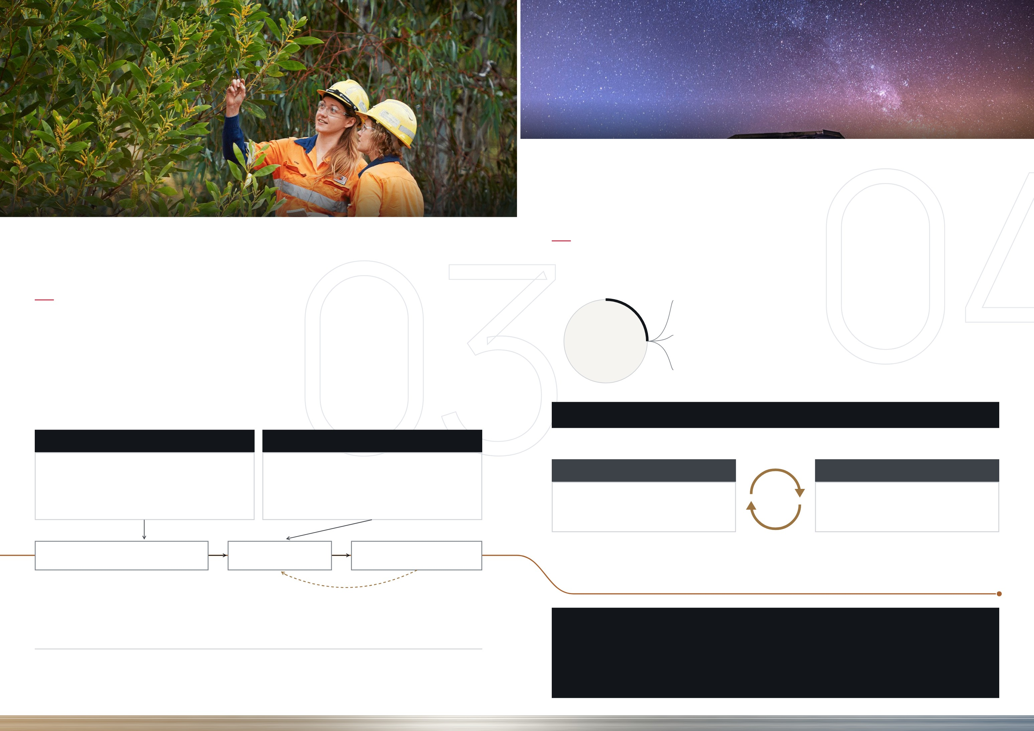
社会を支える資源
第4章
04
何を実現するか
Building the future
of resources, together.
パートナーシップ
第3章
選ばれ続ける理由
03
社会の「当たり前」を、支え続ける
Partner of choice.
外部環境と社会課題
産業構造の転換
資源業界に不可欠な存在として、選ばれ続ける
脱炭素化とAI・データセンターで電力需要が拡大
01
Cultural affinity
02
JV management
クリティカル
ミネラル
供給制約の深刻化
資源メジャーとの文化的親和性
資源投資に裏打ちされたJV経営力
良質な資源の開発に、より時間とコストが必要に
03
Financial strength
04
Deep insight
地政学リスクの常態化
健全な財務基盤とリスクシェア
マクロとバリューチェーンの知見
輸出規制など、資源の囲い込みが常態化
JVへの貢献
経営から現場まで伴走する
クリティカルミネラルの供給網確保が、これまで以上に重要に
現場
経営
当社の取り組み
資源の安定供給と効率化で社会を支える
・長期目線での戦略策定と案件開発
・幅広い産業接点を生かした知見の提供
・人材派遣による操業支援
・中長期の事業計画・資本政策への参画
・販売戦略・人事計画への関与
・他JVのベストプラクティスの導入
資源投資
トレーディング
・基幹事業で大規模資産を拡大
・成長領域へ早い段階から参画
連携
・引き取りと外部調達で安定供給
・国際取引基盤で業界網を構築
「会社対会社」の関係へ
新たな協業
強み・信頼の蓄積
「金属＝経済活動を支える礎」。社会に必要な資源を支えることが、
私たちの責務です。
次の協業へ
新たな協業が生まれ、その積み重ねが、さらなる強み・知見・信頼につながる。
グループミッション｜共に、持続可能で豊かな未来を築く
社会が必要とする良質な金属資源を、持続可能な形で安定供給すること
で、より良い社会の実現に寄与する
主なJVパートナー
BHP Rio Tinto Anglo American
10
11

